Slide 1
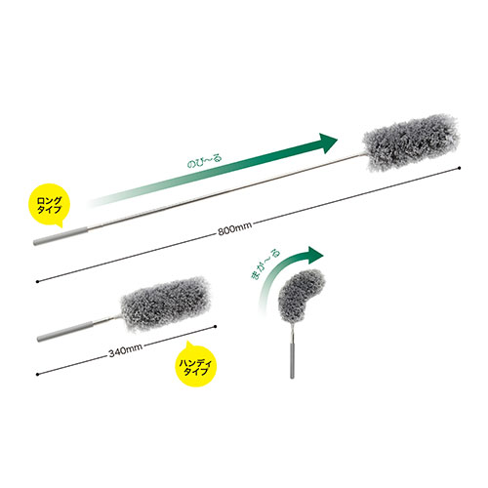
【提案書】
のびるまがるふわふわモップ
特徴
伸ばせて曲げられるためいろんな箇所のお掃除に大変便利なふわふわモップです。イベントやキャンペーン等の特典用・粗品用としてもとってもおすすめです。是非ご活用ください。
納期
納期スペース
仕様
素 材 ： ポリエステル・ステンレス・PE・シリコン・TPR
サイズ ： 全長340〜800mm
包 装 ： ポリ袋入
お見積
お見積りスペース

